Slide 1

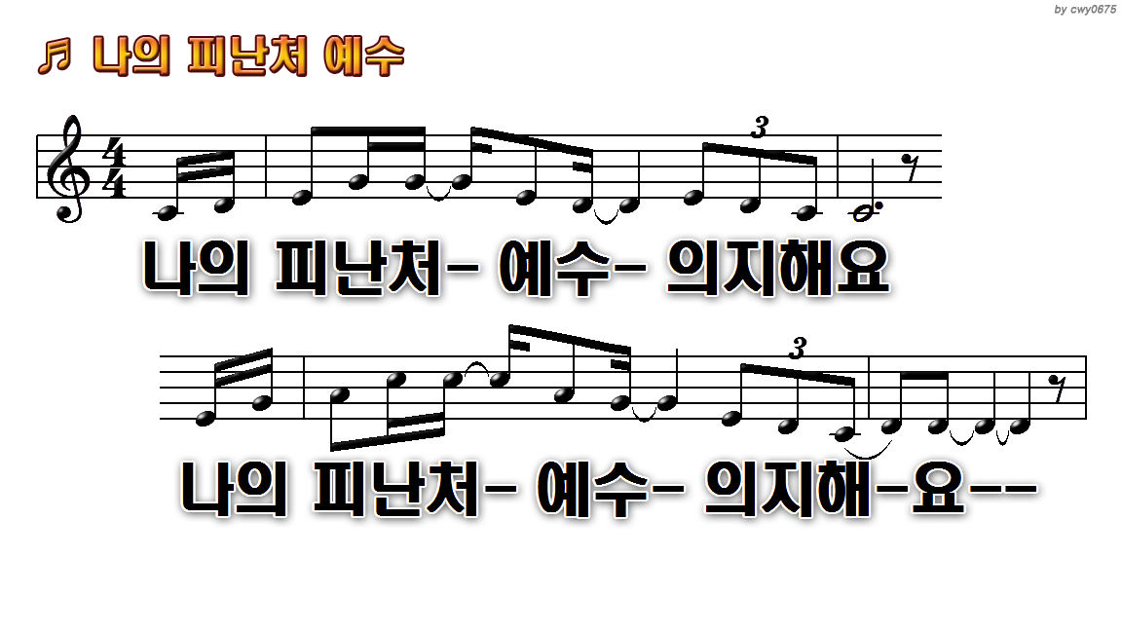
1.나의 피난처 예수 의지해요
3.나는 영원히 주님 사랑해요
5.아바 아버지 나를 사랑하시니

Slide 2
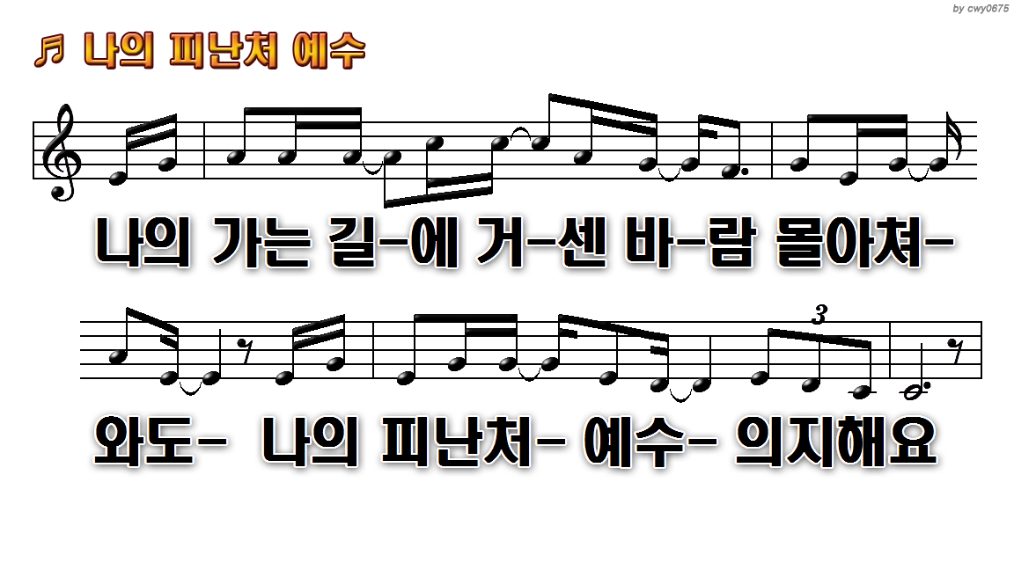
1.나의 피난처 예수 의지해요
3.나는 영원히 주님 사랑해요
5.아바 아버지 나를 사랑하시니

Slide 3
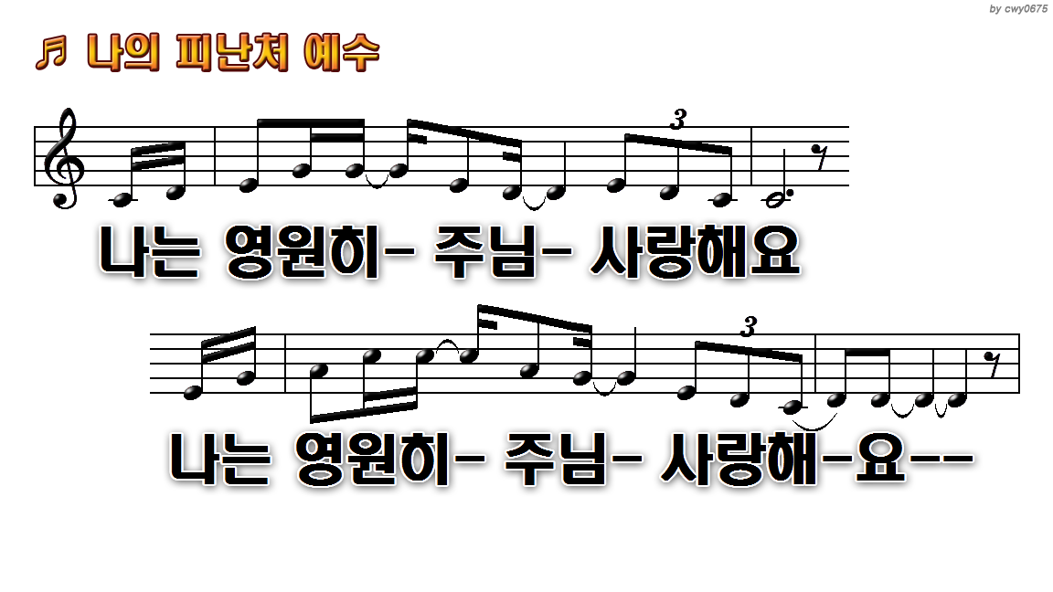
1.나의 피난처 예수 의지해요
3.나는 영원히 주님 사랑해요
5.아바 아버지 나를 사랑하시니

Slide 4
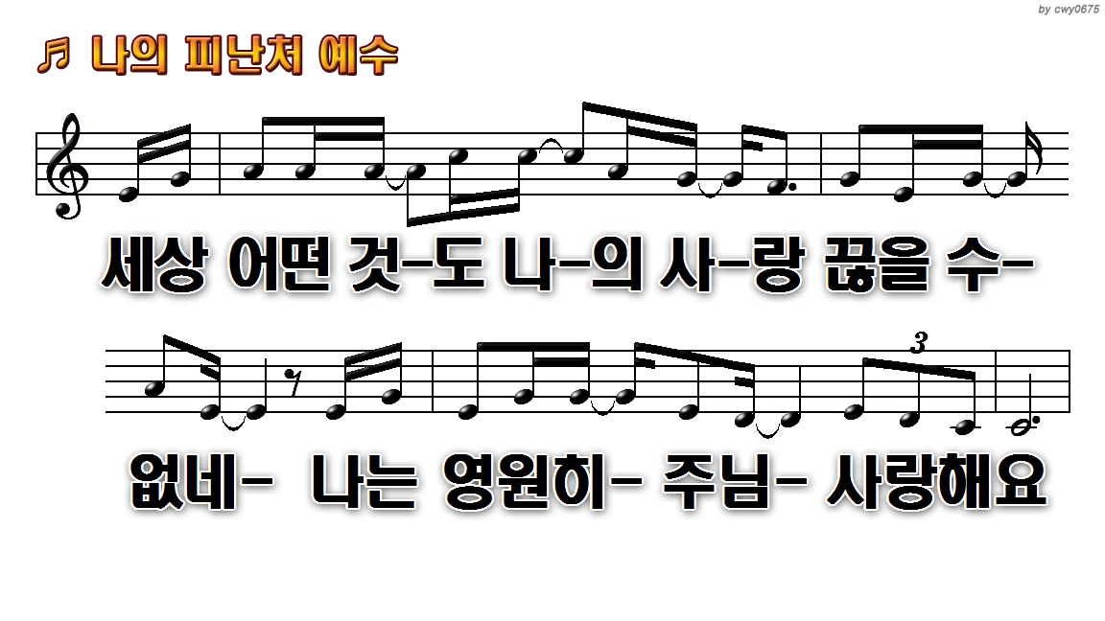
1.나의 피난처 예수 의지해요
3.나는 영원히 주님 사랑해요
5.아바 아버지 나를 사랑하시니

Slide 5
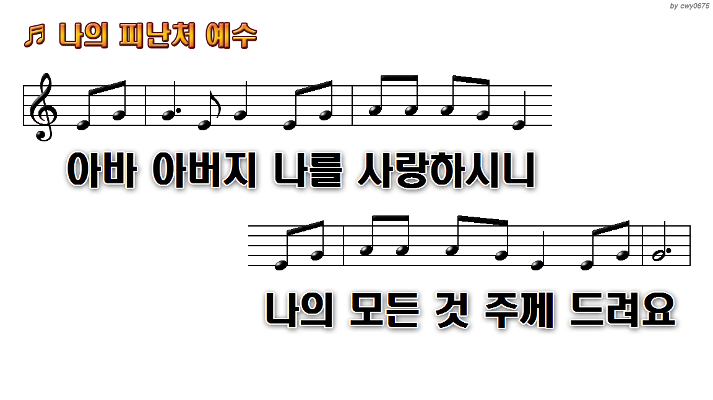
1.나의 피난처 예수 의지해요
3.나는 영원히 주님 사랑해요
5.아바 아버지 나를 사랑하시니

Slide 6
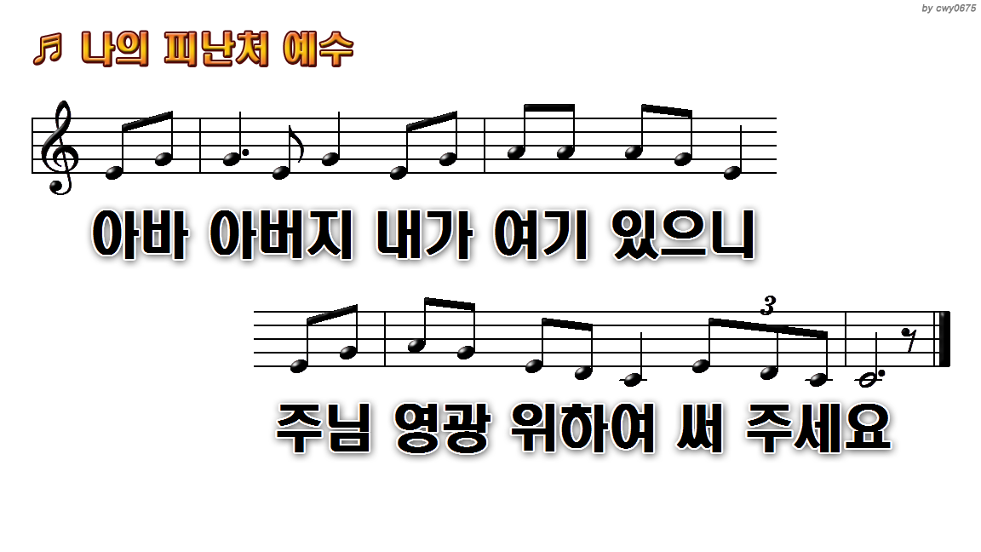
1.나의 피난처 예수 의지해요
3.나는 영원히 주님 사랑해요
5.아바 아버지 나를 사랑하시니

Slide 7

1.나의 피난처 예수 의지해요
3.나는 영원히 주님 사랑해요
5.아바 아버지 나를 사랑하시니

Slide 8
1.나의 피난처 예수 의지해요
3.나는 영원히 주님 사랑해요
5.아바 아버지 나를 사랑하시니

Slide 9
1.나의 피난처 예수 의지해요
3.나는 영원히 주님 사랑해요
5.아바 아버지 나를 사랑하시니

Slide 10
1.나의 피난처 예수 의지해요
3.나는 영원히 주님 사랑해요
5.아바 아버지 나를 사랑하시니

Slide 11
1.나의 피난처 예수 의지해요
3.나는 영원히 주님 사랑해요
5.아바 아버지 나를 사랑하시니

Slide 12

1.나의 피난처 예수 의지해요
3.나는 영원히 주님 사랑해요
5.아바 아버지 나를 사랑하시니

Slide 13

1.나의 피난처 예수 의지해요
3.나는 영원히 주님 사랑해요
5.아바 아버지 나를 사랑하시니

Slide 14
1.나의 피난처 예수 의지해요
3.나는 영원히 주님 사랑해요
5.아바 아버지 나를 사랑하시니

Slide 15
1.나의 피난처 예수 의지해요
3.나는 영원히 주님 사랑해요
5.아바 아버지 나를 사랑하시니

Slide 16
1.나의 피난처 예수 의지해요
3.나는 영원히 주님 사랑해요
5.아바 아버지 나를 사랑하시니

Slide 17
1.나의 피난처 예수 의지해요
3.나는 영원히 주님 사랑해요
5.아바 아버지 나를 사랑하시니

Slide 18

1.나의 피난처 예수 의지해요
3.나는 영원히 주님 사랑해요
5.아바 아버지 나를 사랑하시니

